Slide 1
السلام عليكم ورحمة الله وبركاته

Slide 2
أهلا وسهلا بكم جميعًا في مادة اللغة العربية

Slide 3
اليوم/ الخميس
التاريخ: 14 من يناير 2021م
المادة :اللغة العربية
المهارة : الكتابة ( الأنماط اللغوية )

Slide 4
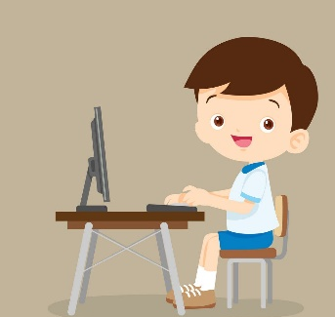
قواعد التعلم عن بعد
1
2
3
عدم مقاطعة المعلم بأي شكل واتباع التعليمات
الالتزام بالوقت المحدد للحصص
التفاعل الإيجابي
4
5
6
عدم فتح الكاميرا أو تصوير الشاشة
عدم فتح المايكرفون بدون إذن المعلمة
الجلوس بشكل صحيح

Slide 5
التعلم القبلي :
أَقْـسَـامُ الْكَـلَامِ
فِـعْــل
اِسْــم
حَـرْف

Slide 6
التمهيد : هيا ننظر إلى الجملة التالية :
يَـلْـعَـبُ سَـعِيدٌ فِـي الْـحَـدِيقَةِ .

Slide 7
الْـجُـمْـلَـةُ الْـفِعْـلِيَّـةُ

Slide 8
أهداف الدرس :
1ــــ تعرف على الجملة الفعلية .
2 ــ توظيف الجملة الفعلية في الحديث والكتابة .

Slide 9
مثال :
يَــقْــرَأُ الْــوَلَــدُ الْــكِــتَــابَ .
فَــاعِــلٌ
فِــعْــلٌ

Slide 10
مثال :
تَشْـرَبُ الْــبِنْتُ الْــحَـلِـيبَ .
فَــاعِــلٌ
فِــعْــلٌ

Slide 11
الْـجُمْلَةُ الْفِعْلِيَّةُ
تَـبْـدَأُ بِـفِعْـلٍ
أَسْـتَنْتِجُ
لَـهَـا رُكْـنَـانِ
غَـرَّدَ الْـبُلْـبُلُ .
الْـفِعْلُ
الْـفَاعِلُ

Slide 12
هيا أقرأ الجمل وأحدد الفعل والفاعل
الفعل | الفاعل
تَـهُـبُّ | الـرِّيـَاحُ .
تَـهُـبُّ الـرِّيـَاحُ .
اِنْـفَـتَـحَ الْـبـَابُ .
الفعل | الفاعل
اِنْـفَـتَـحَ | الْـبـَابُ
الفعل | الفاعل
رَنَّ | الْـجَـرَسُ
رَنَّ الْـجَـرَسُ .

Slide 13
عبر عن الصورة بجملة فعلية وحدد الفعل والفاعل :
يَــرْسُــمُ الــرَّسَّـامُ الـلَّـوْحَـةَ .

Slide 14
استراتيجية التعلم باللعب – البطاقات التعليمية التفاعلية
صح أو وخطأ
* الجملة الفعلية تبدأ باسم .
1
3
2
اذكرجملة فعلية وحدد الفعل والفاعل
صح أو خطأ
الجملة الفعلية تتكون من ركنين هما المبتدأ والخبر
اختر رقم وأجب عن السؤال

Slide 15
تُحَـلِّقُ
الطُّـيُورُ
تُحَـلِّقُ
الْـعَـلَـمُ
يُـرَفْـرِفُ
يُـرَفْـرِفُ
الرُّبّانُ
يَـقُودُ
يَـقُودُ
تَـسِيرُ
تَـسِيرُ

Slide 16
تَسـِيـلُ الْأَوْدِيَةُ .
تَرْتَوِي الْأَشْـجَارُ .
تَـخْـصَبُ الْأَرْضَ .

Slide 17
يَقْطُنُ
يَرْقُبُ
يَحْلُمُ
يَـصْـنَـعُ الشَّابَانِ جِهَازًا جَدِيدًا
يُبْحِرَ
أَحْـمَدُ
يُؤَلِّفُ
يَخْتَرِعَ
الْعَالَمُ
يَـسْـتَخْدِم الشَّابَانِ التَّقَنِيَّةَ الْـحَـدِيثةَ في صِـنَاعَـةِ الْـجِهَازِ .

Slide 18
الواجب المنزلي:
أكتب خمس جمل فعلية وحدد الفعل والفاعل

Slide 19
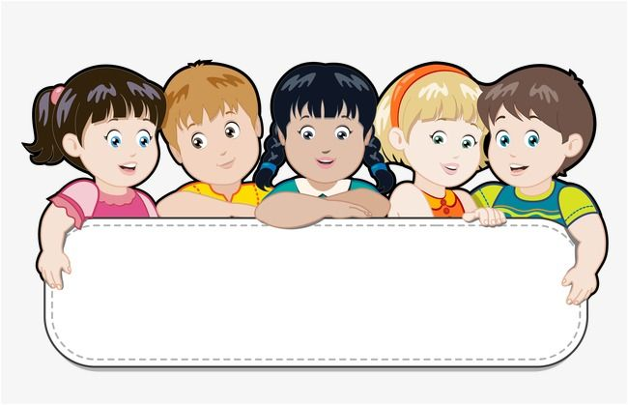
أمرح وأتعلم
https://wordwall.net/ar/resource/8639253

Slide 20
أشكركم على حسن المشاركة
وفقكم الله
وإلى اللقاء .

